Slide 1


Slide 2
Desarrollo de un Sistema de Clasificación Automática para la Detección de Grietas en Concreto mediante Técnicas de Visión por Computadora e Inteligencia Artificial
Daniel Francisco Calderón Lebro
Politécnico Jaime Isaza Cadavid
Facultad de Ingeniería

Slide 3
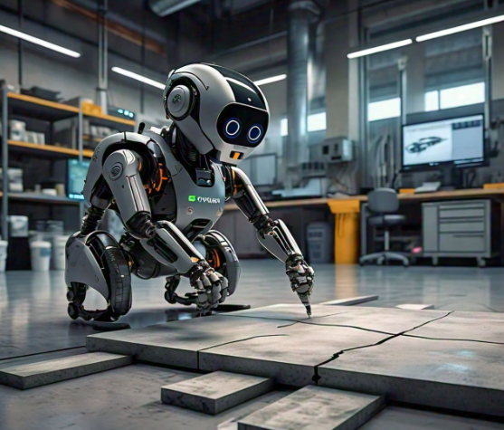
CONTEXTO

Slide 4

AGENDA
INTRODUCCIÓN
BASE DE DATOS
SUSTENTACION MODELO
ENTRENAMIENTO DEL MODELO SELECCIONADO
VALIDACION DEL MODELO
RESULTADOS
CONCLUSIONES
BIBLIOGRAFÍA

Slide 5

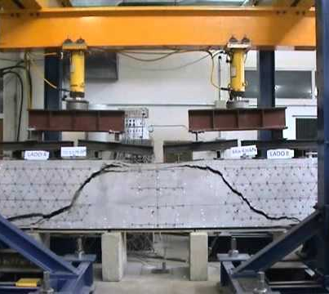
INTRODUCCIÓN
20 a 40 MPa (3,000 a 6,000 psi)

Slide 6
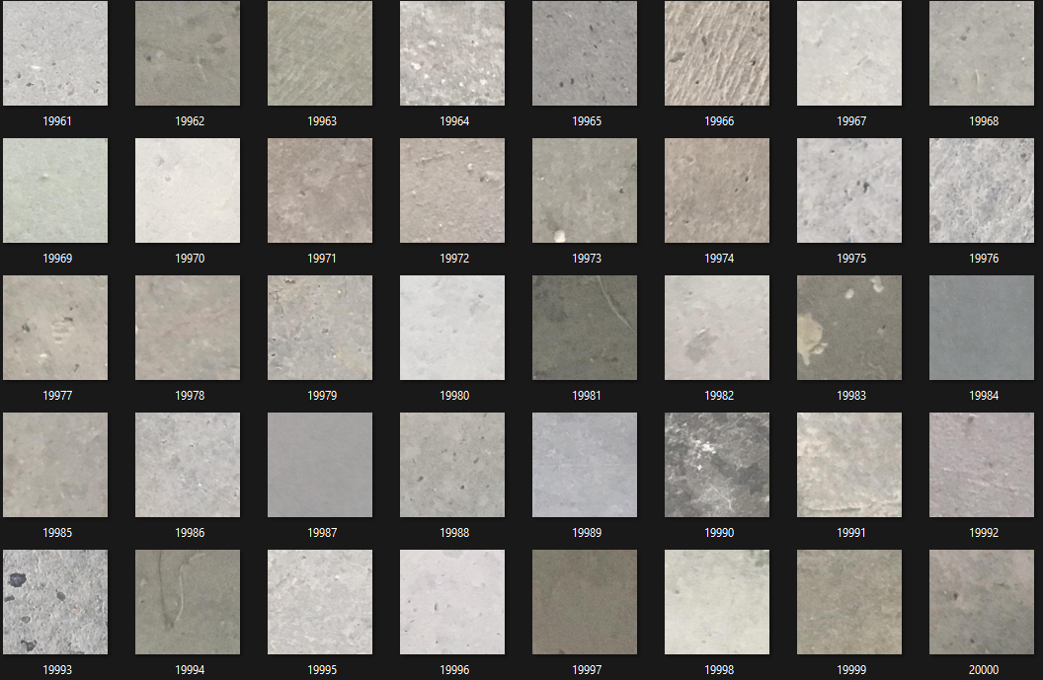
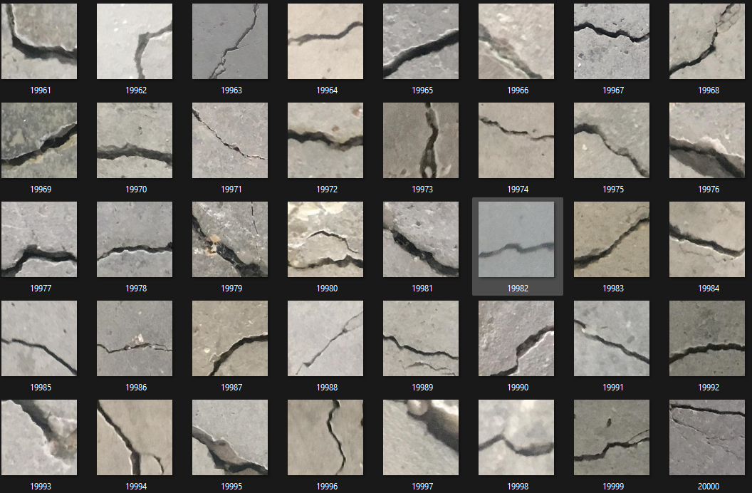
BASE DE DATOS

Slide 7
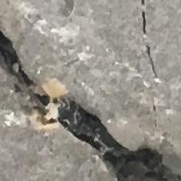
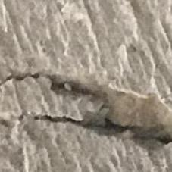
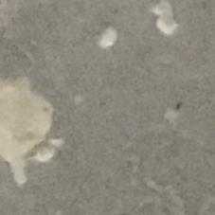
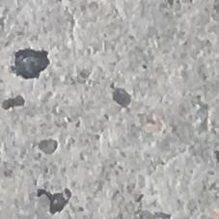
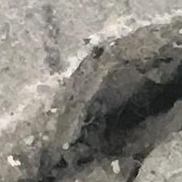
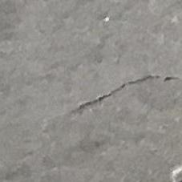

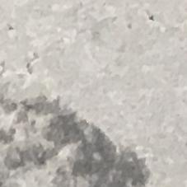

SIN GRIETAS = 1
CON GRIETAS = 0

Slide 8
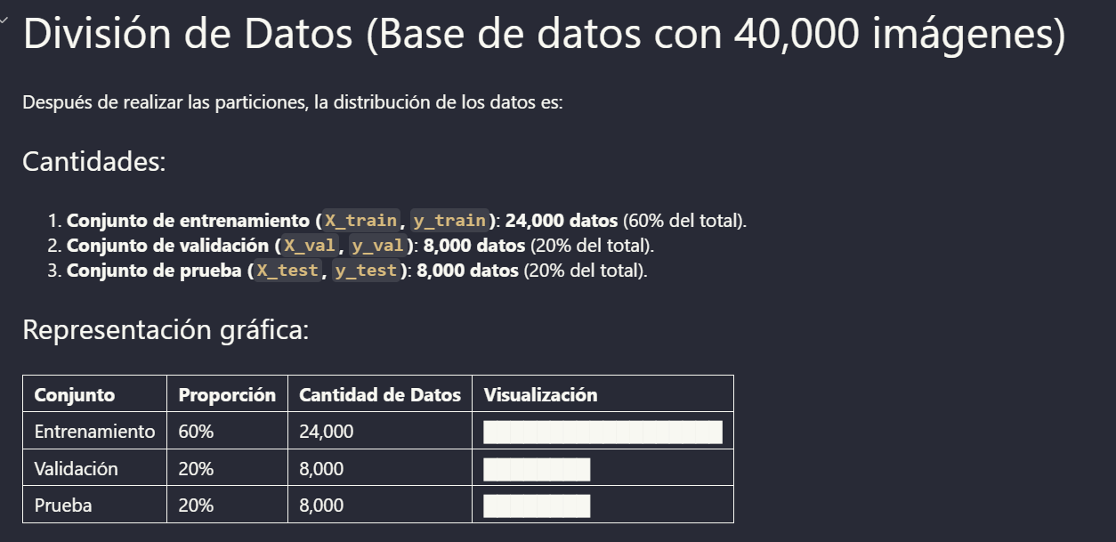
OBTENIENDO VALIDACIÓN

Slide 9
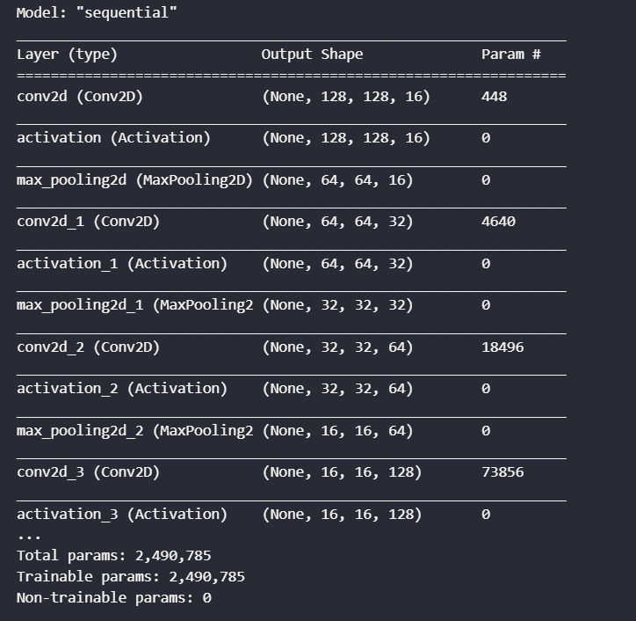
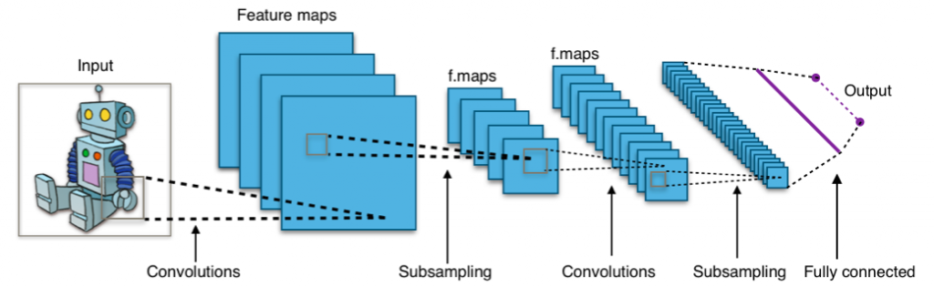
Estructura del Modelo

Slide 10
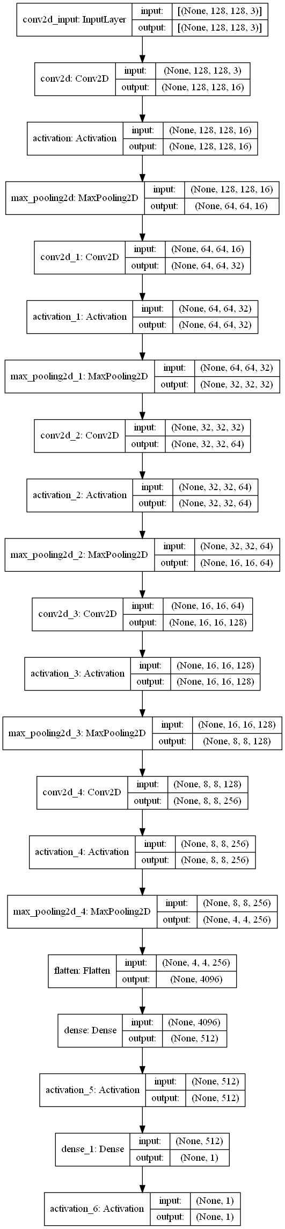
MODELO IMPLEMENTADO
Primera Capa Convolucional:
Conv2D con 16 filtros y un tamaño de kernel de (3, 3), padding "same".
Activación ReLU.
MaxPooling2D con tamaño de pool de (2, 2) y stride de (2, 2).
Segunda Capa Convolucional:
Conv2D con 32 filtros y un tamaño de kernel de (3, 3), padding "same".
Activación ReLU.
MaxPooling2D con tamaño de pool de (2, 2) y stride de (2, 2).
Tercera Capa Convolucional:
Conv2D con 64 filtros y un tamaño de kernel de (3, 3), padding "same".
Activación ReLU.
MaxPooling2D con tamaño de pool de (2, 2) y stride de (2, 2).
Cuarta Capa Convolucional:
Conv2D con 128 filtros y un tamaño de kernel de (3, 3), padding "same".
Activación ReLU.
MaxPooling2D con tamaño de pool de (2, 2) y stride de (2, 2).
Quinta Capa Convolucional:
Conv2D con 256 filtros y un tamaño de kernel de (3, 3), padding "same".
Activación ReLU.
MaxPooling2D con tamaño de pool de (2, 2) y stride de (2, 2).
Capas Flatten y Densa:
Capa Flatten para aplanar la salida de las capas convolucionales.
Capa Densa con 512 unidades.
Activación ReLU.
Capa de Salida:
Capa Densa con 1 unidad.
Activación Sigmoide.

Slide 11
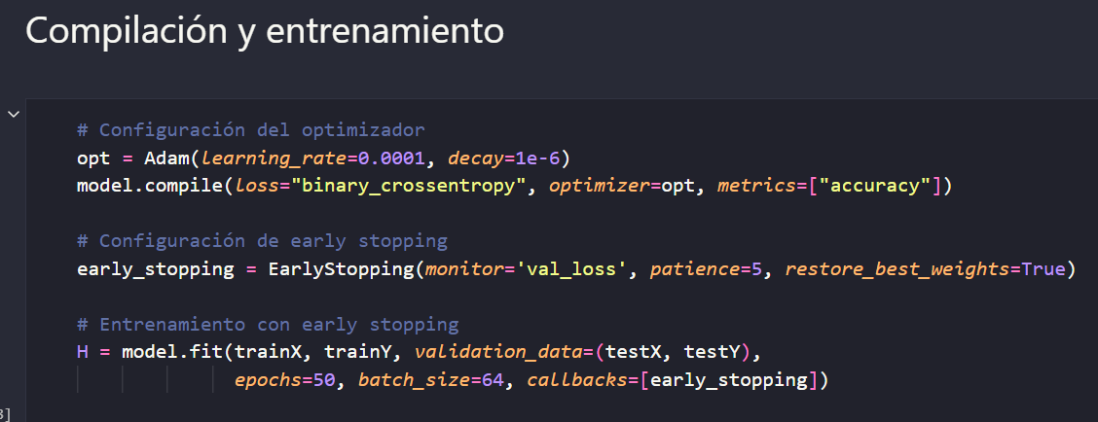
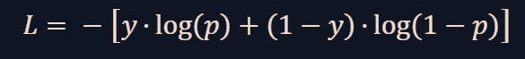
ENTRENAMIENTO DEL MODELO SELECCIONADO
binary_crossentropy

Slide 12
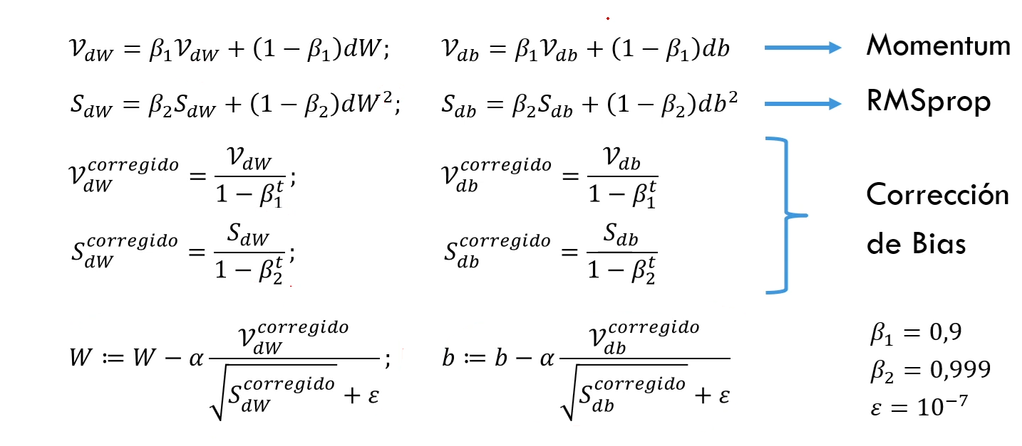
Entrenamiento
Adam (Adaptive Moment Estimation)
RMSProp (Root Mean Square Propagation)
AdaGrad (Adaptive Gradient Algorithm)

Slide 13
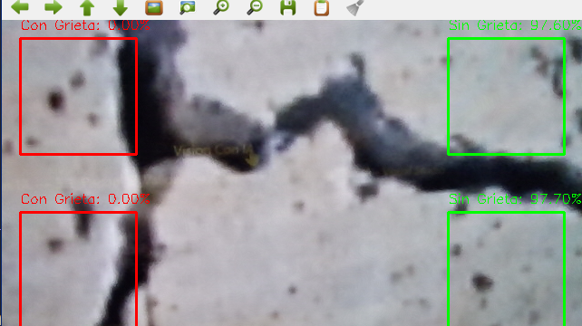
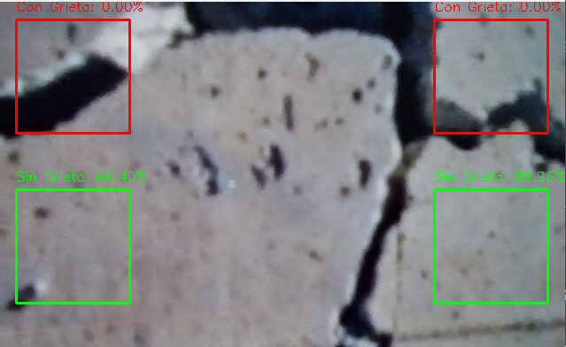
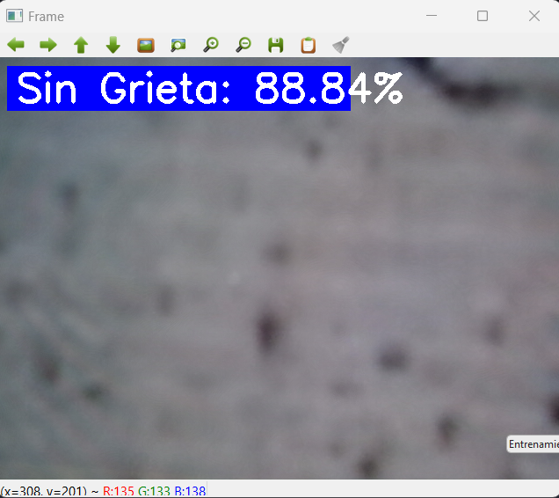
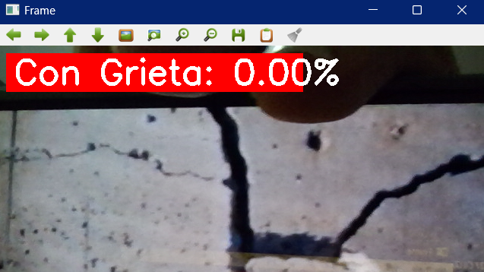
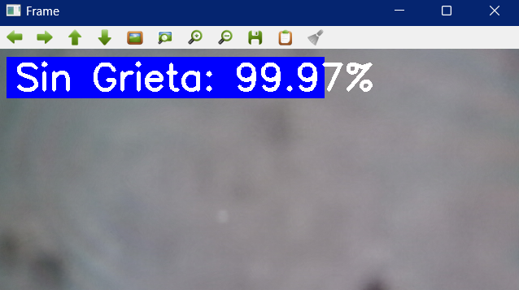
RESULTADOS

Slide 14

CONCLUSIONES
La automatización con visión por computadora e inteligencia artificial mejora significativamente la precisión y rapidez en la detección de grietas en concreto, reduciendo la necesidad de inspecciones manuales.
Detectar grietas tempranamente permite realizar reparaciones menores antes de que los daños sean graves, lo que reduce los costos de mantenimiento y reparación a largo plazo.
El sistema es adaptable a diversas estructuras de concreto y puede integrarse con drones y dispositivos autónomos para inspecciones en grandes áreas o lugares de difícil acceso.
Este sistema avanzado permite un monitoreo continuo y en tiempo real de la salud estructural, mejorando la gestión y la seguridad de las infraestructuras.

Slide 15
REFERENCIAS BIBLIOGRÁFICAS
https://www.researchgate.net/publication/368840638_Deteccion_de_grietas_en_concreto_con_histogramas_de_gradientes_orientados
https://www.researchgate.net/publication/368840638_Deteccion_de_grietas_en_concreto_con_histogramas_de_gradientes_orientados
https://www.sciencedirect.com/science/article/abs/pii/S0926580521004404

Slide 16
Gracias por la atención

Slide 17


